Slide 1
2022년 12월 준공 신축입주
임대 전매 안내서
상가
식당/편의점/부동산/커피 /퀵/택배등
지식산업센터
드라이브인층고 5.6미터 /제조/사무실/코너 테라스호실등
20층
12층
기업이전 책임 팀장
☎
곽 동 열
010-4518-1577

Slide 2
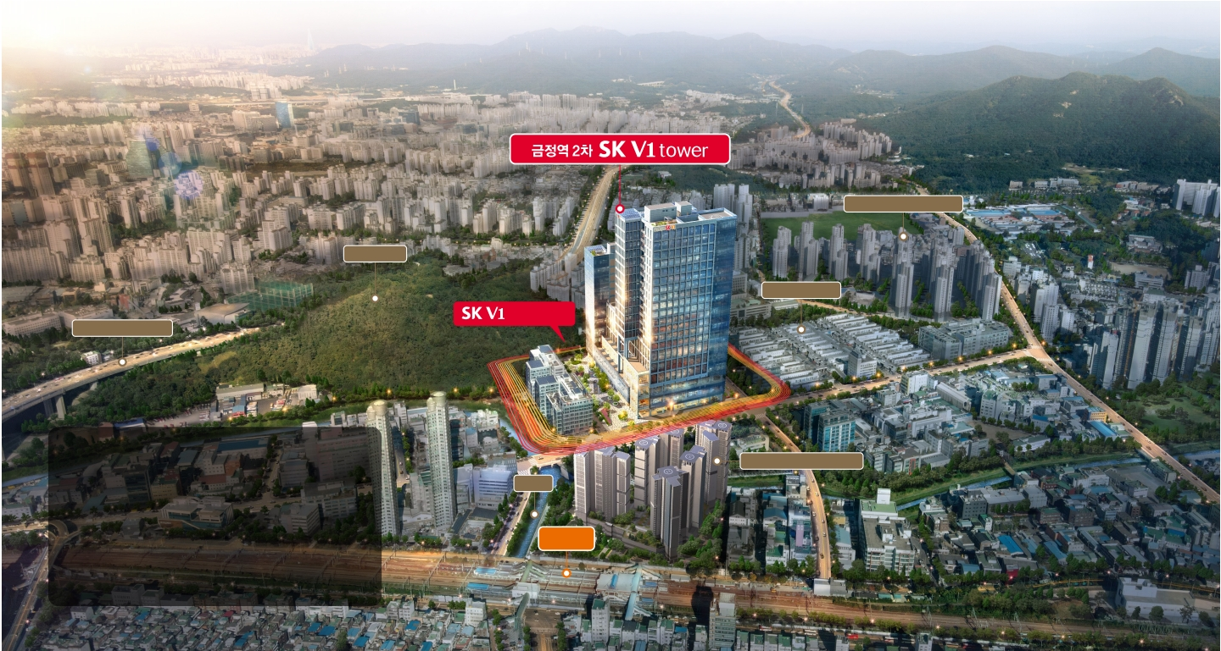
건물개요
금정역 SK 브랜드 타운
LS 대기업 본사 횡단보도 바로 앞
LS 타운내 첫번째 대장 건물
최대규모 최고 높이 20층
평촌어바인퍼스트(2021년예정)
호계 | 근린공원
안양국제유통상가
수도권제1 | 순환고속도로
브랜드타운
금정역 2차 SK V1 tower 사업개요
힐스테이트금정역(2022년예정)
대
건
대
건
연
건
지위
축용
지면
축면
면
축규
치
도
적
적
적
모
:
:
:
:
:
:
경기도 안양시 동안구 호계동 555-2번지
지식산업센터(공장), 지원시설(근린생활시설)
10,719.90㎡
6,317.12㎡
72,915.77㎡
지하2층 ~ 지상20층
안양천
금정역
※ 본 홍보물의 CG 및 이미지 컷은 소비자의 이해를 돕기 위한 것이므로 실제와 차이가 있을 수 있습니다. ※본 홍보물의 세부 설계내용은 향후 인·허가 과정에서 변동될 수 있습니다.

Slide 3
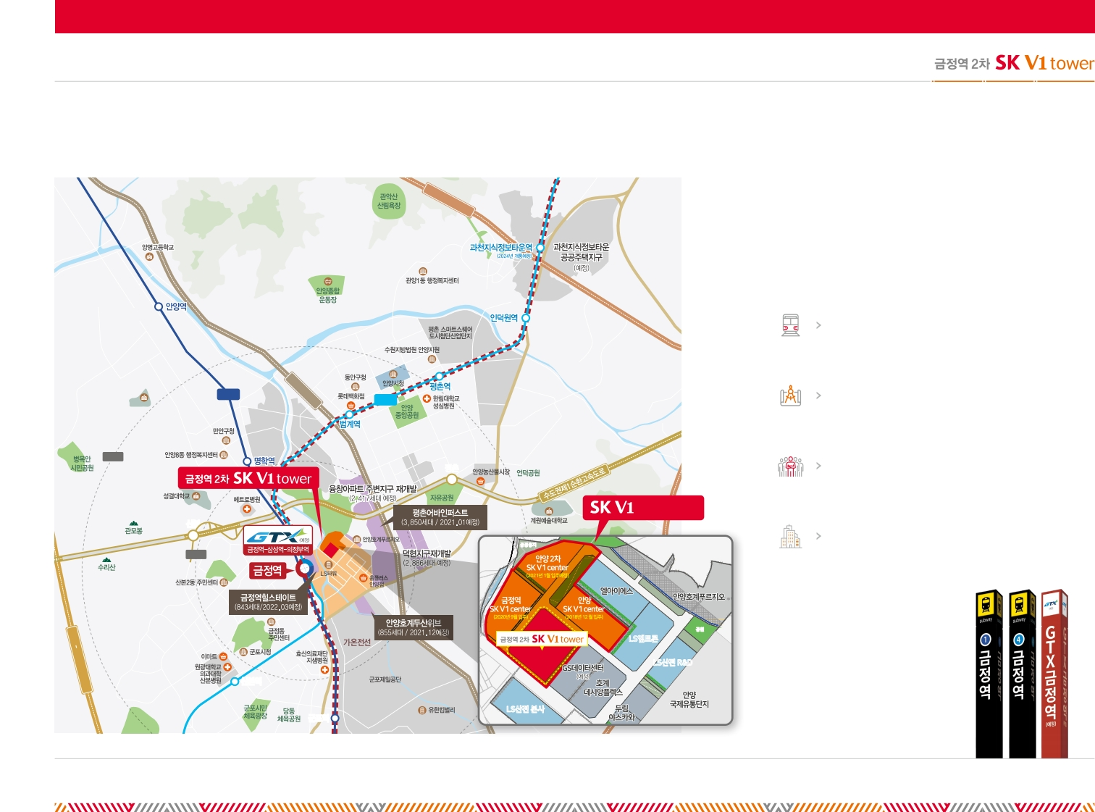
비즈니스를 성공으로 이끄는 완벽한 인프라
제2
경인
고속
도로
최고의 입지로 검증된 타운 위치
서울은 물론 수도권으로의 높은 접근성과
쾌적한 교통망 인접한 대기업까지
완벽한 비즈니스 환경
GTX 개통 예정의 트리플 역세권 (예정)
지하철 1, 4호선 환승역이자 GTX-C 노선이 개통 예정된
금정역과 약 500m 거리에 있는 트리플 역세권
안양대학교
안양캠퍼스
경
수
산
업
도
금정 SK 브랜드 타운의 희소가치
금정역 SK V1 브랜드 타운 내 최대 스케일을 자랑하는
1호선
로
4호선
랜드마크 상품으로 소비자 니즈에 맞는 다양한 평면 제공
주거타운 등 다양한 개발호재
3km
평촌먹거리존
평촌
IC
호계지구, 덕현지구 등 대규모 주거타운 개발에 따른
환경 개선 및 직주근접으로 인한 배후수요 기대
호계근린공원
브랜드타운
산본
안양천
수변산책로
안양을 대표하는 비즈니스밸리
IC
공공용지
공원
LS타워와 안양국제유통단지, 안양 IT단지 등
1km
안양 국제
대기업과 산업단지 집약으로 비즈니스 시너지 제공
능안공원
유통단지
안양
IT단지
수
원
광
명
고
속
도
로
한얼공원
산본역
LS엠트론
LS산전 R&D
공원
LS산전 본사
군포역
※ 상기 일러스트, 이미지 등은 소비자의 이해를 돕기 위한 것으로 도로, 건물명, 호계동 지구단위 계획도 등은 실제와 다소 차이가 있을 수 있으며, 특히 지역 개발계획, 도로 계획, GTX 노선 개발 등은 보도된 기사를 참고한 것으로 사업진행과정 및 관계기관의 사정에 따라 변경될 수 있으며, 당사와는 무관합니다. ※ 상기 지역도는 소비자의 이해를 돕기 위해 제작된 것으로 보다 정확한 사항은 현장을 방문하여 확인하시기 바랍니다. ※ 상기 홍보용 제작물에 표기된 내용은 건축물의 인·허가 과정 및 시공
시 다소 변경될 수 있습니다. ※ 본 홍보물에 명기된 거리는 네이버지도의 도보거리를 측정한 것이며 실제와 차이가 있을 수 있습니다. ※ 반경 1.5km 이내로 금정역 힐스테이트(843세대, 2022년 준공예정), 평촌어바인퍼스트(3,850세대, 2021년 준공예정), 안양호계두산위브(855세대, 2021년 준공예정), 덕현지구 주택재개발 (2,886세대, 2023년 준공예정), 융창아파트 주변지구 재개발 (2,417세대, 준공예정) 등이 입주예정으로 사업진행과정 및 관계기관의 사정에 따라 변경될 수 있습니다.

Slide 4
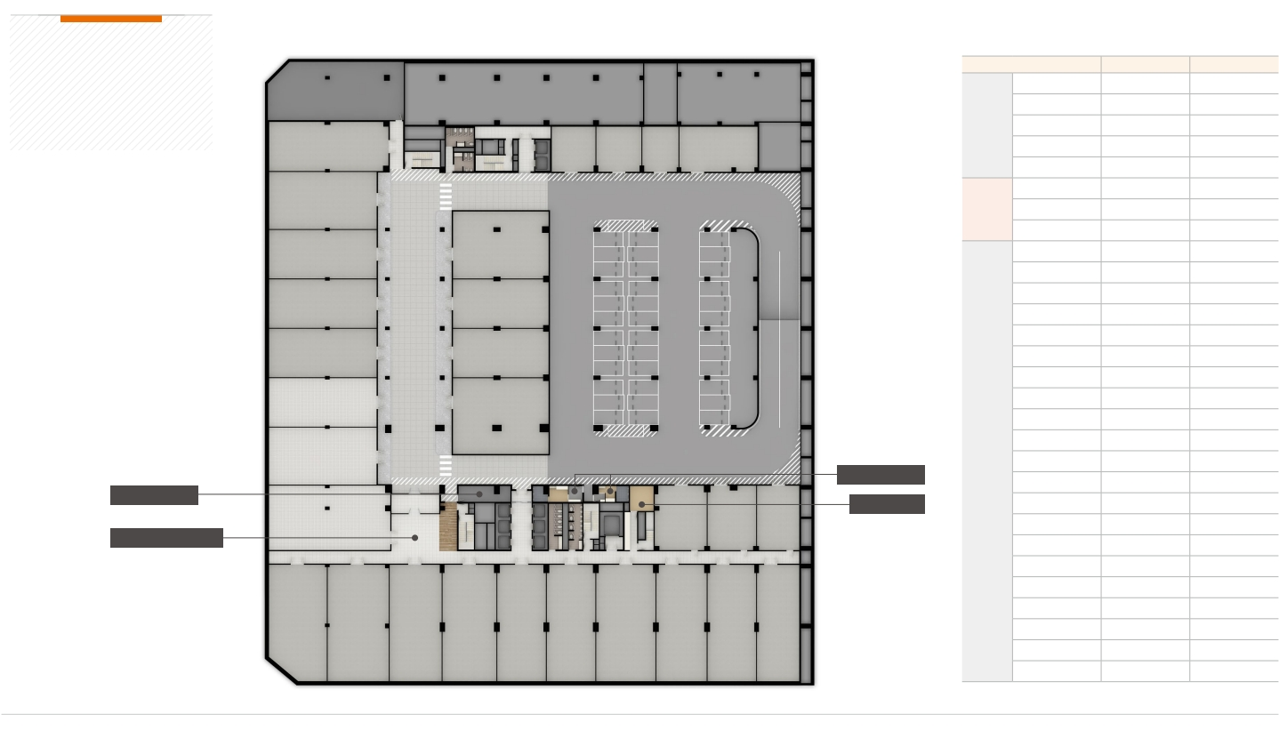
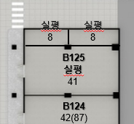
Unit Plan
임대1안 : 전체사용시
냉난방 | 인테리어 | 임대조건(전체사용) (전용57평) |  | 비 고
 |  | 보증금 | 월세
유 | 개별부담 | 70,000,000 | 4,300,000 | 호실 전체사용
B1
지하1층 |  | 전용면적 | 총면적
공장 | B101 | 177.91 | 369.85
 | B102 | 184.72 | 384.01
 | B103 | 157.29 | 327.00
 | B104 | 157.29 | 327.00
 | B105 | 157.29 | 327.00
상가 | 106 | 157.29 | 327.00
 | 107 | 184.72 | 384.01
 | 108 | 234.44 | 487.37
공장 | B109 | 196.28 | 408.04
 | B110 | 213.08 | 442.97
 | B111 | 181.70 | 377.74
 | B112 | 188.28 | 391.42
 | B113 | 170.06 | 353.54
 | B114 | 170.06 | 353.54
 | B115 | 206.50 | 429.30
 | B116 | 176.13 | 366.16
 | B117 | 170.06 | 353.54
 | B118 | 149.71 | 311.23
 | B119 | 82.68 | 171.88
 | B120 | 93.91 | 195.23
 | B121 | 100.62 | 209.18
 | B122 | 215.30 | 447.56
 | B123 | 138.26 | 287.43
 | B124 | 138.26 | 287.43
 | B125 | 190.61 | 396.26
 | B126 | 60.51 | 125.80
 | B127 | 61.81 | 128.50
 | B128 | 50.08 | 104.11
 | B129 | 106.75 | 221.92
빗물저류조 점검층
B101
54(112)
3,900
436,330
B126
18(38)
4,300
163,630
B127
19(39)
4,300
167,150
B128
15(31)
4,300
135,420
B129
32(67)
4,200
281,950
B102
56(116)
4,100
476,270
B103
48(99)
4,100
405,560
B125(현122)
58(120)
6,000
720,000
임대가능호실
B104
48(99)
4,100
405,560
B124
42(87)
6,000
522,000
구내식당
확정
B105
48(99)
4,100
405,560
B123
42(87)
6,000
522,000
B106
59(123)
3,750
462,870
B122
65(135)
6,000
810,000
B107
64(134)
4,000
535,990
샤워실/탈의실
용역휴게실
2안 : 분할사용시
MDF실
B108
55(114)
4,100
468,490
B119
25(52)
4,300
223,570
B120
28(59)
4,300
253,950
B121
30(63)
4,300
272,090
로비 및 휴게공간
임대2안 (일부사용) (전용 약 41평) |  | 임대3안 (일부사용/전면) (전용 약 8평) |  | 임대4안 (일부사용/후면) (전용 약 8평)
보증금 | 월세 | 보증금 | 월세 | 보증금 | 월세
₩50,000,000 | ₩3,300,000 | ₩10,000,000 | ₩800,000 | ₩10,000,000 | ₩700,000
B109
59(123)
3,756
463,590
B110
64(134)
4,000
535,990
B111
55(114)
4,000
457,070
B112
57(118)
4,000
473,620
B113
51(107)
4,100
438,480
B114
51(107)
3,900
417,090
B115
62(130)
3,900
506,470
B116
53(110)
3,900
431,980
B117
51(107)
3,900
417,090
B118
45(94)
3,900
367,170
※ 상기 내용은 소비자의 이해를 돕기 위한 것으로 사실과 다를 수 있으며 인ㆍ허가 및 시행사,시공사 사정 등 기타 제반사유에 의하여 변경될 수 있습니다. ※ 상기 평면도는 소비자의 이해를 돕기 위한 것으로 실제와 차이가 있을 수 있으니 계약 시 반드시 현장에서 확인하시기 바랍니다.
※ 기둥의 위치 및 크기는 호실별로 상이하며 호실 내부 및 측벽에 위치할 수 있으며, 일부 호실은 조망 간섭 발생할 수 있으니 도면 및 모형도를 반드시 확인 하시기 바랍니다. ※ 상기 계획은 인·허가 과정 및 실시공 시 일부 변경될 수 있습니다.

Slide 5
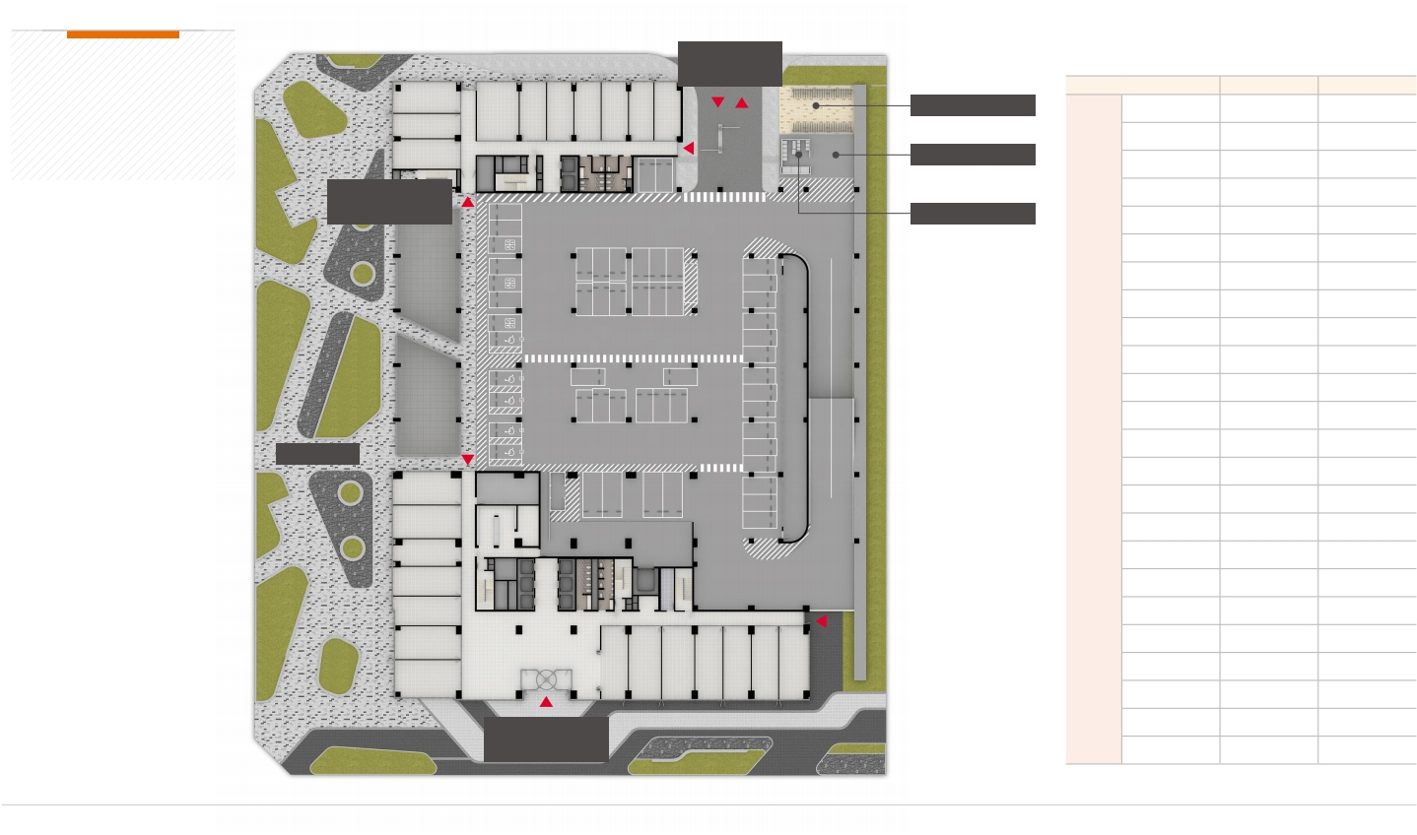
118
12(25)
19,000
474,570
119
11(22)
19,000
425,490
120
12(24)
19,000
458,190
121
12(24)
19,000
458,190
Unit Plan
101
16(33)
29,000
942,690
102
12(26)
26,000
668,920
103
15(31)
26,000
806,080
122
12(24)
19,000
458,190
123
12(24)
22,000
530,540
124
18(38)
20,000
757,880
부동산
지정권
임대가능
근린생활시설
1F
지식산업센터
차량 주출입구
(단위 : ㎡)
편의 점
지정권
임대
101
124
123 122 121 120 119 118
자전거보관소
실외기 설치공간
102
1층상가 매매임대
103
지식산업센터 B동
주출입구
쓰레기분리수거장
특장점
1층 상가 면적 작음
호실부족 으로
지하 썬큰 설계로 인한
지하 임대 활용이 유리
제일 큰평형 전용(실)면적18평
공개공지
104
17(34)
26,000
891,810
108
14(30)
26,000
779,890
104
105
106
107
108
109
부동산 운영 확정
105
17(34)
27,000
930,440
109
16(34)
28,000
940,850
111
15(30)
30,000
913,310
115
15(31)
25,000
779,010
부동산 운영 확정
106
14(28)
26,000
735,930
110
18(38)
30,000
1,144,720
커피숍 운영 확정
로비
112
18(37)
29,000
1,059,370
116
14(30)
27,000
812,340
111 112 113 114 115 116 117
110
지식산업센터 A동
주출입구
※ 상기 내용은 소비자의 이해를 돕기 위한 것으로 사실과 다를 수 있으며 인ㆍ허가 및 시행사,시공사 사정 등 기타 제반사유에 의하여 변경될 수 있습니다. ※ 상기 평면도는 소비자의 이해를 돕기 위한 것으로 실제와 차이가 있을 수 있으니 계약 시 반드시 현장에서 확인하시기 바랍니다.
※ 기둥의 위치 및 크기는 호실별로 상이하며 호실 내부 및 측벽에 위치할 수 있으며, 일부 호실은 조망 간섭 발생할 수 있으니 도면 및 모형도를 반드시 확인 하시기 바랍니다. ※ 상기 계획은 인·허가 과정 및 실시공 시 일부 변경될 수 있습니다.
107
15(30)
26,000
792,160
편의 점
지정권
임대
113
18(37)
25,000
913,250
117
16(34)
27,000
908,880
114
15(31)
28,000
872,490

Slide 6
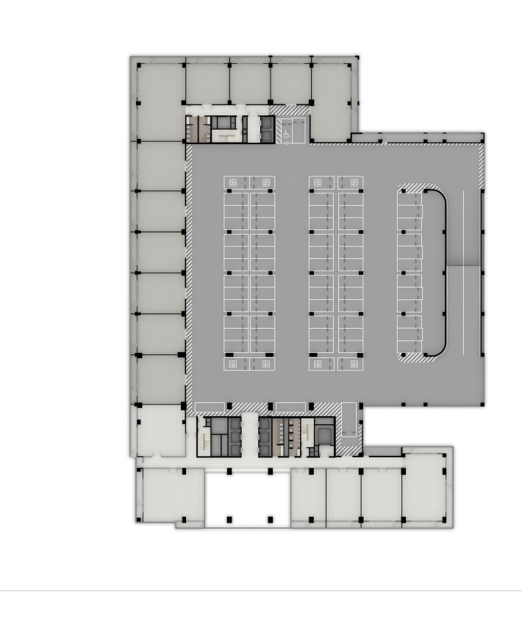
Unit Plan
2F
지식산업센터 / 근린생활시설
(단위 : ㎡)
지상2층 |  | 전용면적 | 총면적
공장 | 201 | 136.39 | 283.54
 | 202 | 70.73 | 147.04
 | 203 | 70.89 | 147.37
 | 204 | 75.75 | 157.47
 | 205 | 160.90 | 334.48
 | 206 | 101.19 | 210.37
 | 207 | 83.33 | 173.24
 | 208 | 83.33 | 173.24
 | 209 | 83.33 | 173.24
 | 210 | 83.33 | 173.24
 | 211 | 101.18 | 210.34
상가 | 212 | 106.83 | 222.09
 | 213 | 139.04 | 289.05
 | 214 | 78.55 | 163.30
 | 215 | 78.12 | 162.40
 | 216 | 91.12 | 189.43
 | 217 | 130.37 | 271.03
205
49(101)
8,320
841,820
204
23(48)
8,120
386,790
203
21(45)
8,120
361,980
202
21(44)
8,120
361,170
201
41(86)
8,320
713,610
206
31(64)
8,170
519,910
207
25(52)
8,170
428,150
208
25(52)
8,170
428,150
209
25(52)
8,170
428,150
210
25(52)
8,170
428,150
211
31(64)
8,170
519,840
212
32(67)
10,500
705,410
중국집 운영 확정
빨간 네모박스 안에 호실만
상가(근린생활시설)로
지산 규모 상가 호실 부족
나머지 호실은 모두 공장
213
42(87)
11,300
988,050
214
24(49)
9,500
469,280
215
24(49)
9,500
466,700
216
28(57)
9,500
544,370
217
39(82)
11,400
934,650
치과 예정
세무사등 추천
골프 아카데미 예정
※ 상기 내용은 소비자의 이해를 돕기 위한 것으로 사실과 다를 수 있으며 인ㆍ허가 및 시행사,시공사 사정 등 기타 제반사유에 의하여 변경될 수 있습니다. ※ 상기 평면도는 소비자의 이해를 돕기 위한 것으로 실제와 차이가 있을 수 있으니 계약 시 반드시 현장에서 확인하시기 바랍니다.
※ 기둥의 위치 및 크기는 호실별로 상이하며 호실 내부 및 측벽에 위치할 수 있으며, 일부 호실은 조망 간섭 발생할 수 있으니 도면 및 모형도를 반드시 확인 하시기 바랍니다. ※ 상기 계획은 인·허가 과정 및 실시공 시 일부 변경될 수 있습니다.

Slide 7
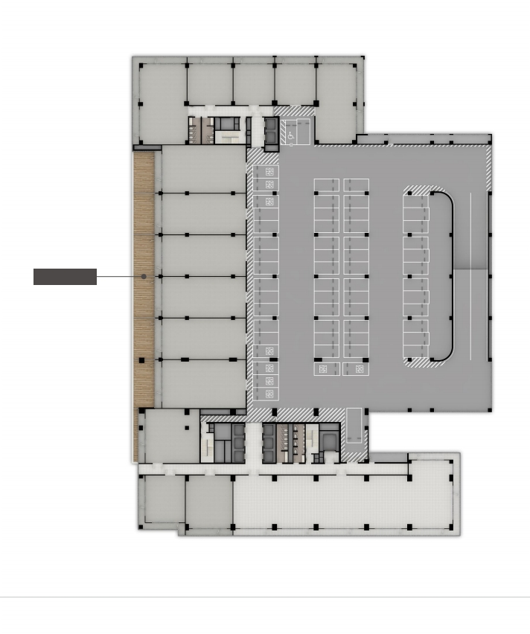
Unit Plan
3F
지식산업센터
(단위 : ㎡)
지상3층 |  | 전용면적 | 총면적
공장 | 301 | 136.39 | 283.54
 | 302 | 70.73 | 147.04
 | 303 | 70.89 | 147.37
 | 304 | 78.49 | 163.18
 | 305 | 162.50 | 337.82
 | 306 | 167.60 | 348.42
 | 307 | 143.47 | 298.26
 | 308 | 143.47 | 298.26
 | 309 | 143.47 | 298.26
 | 310 | 143.47 | 298.26
 | 311 | 169.09 | 351.53
 | 312 | 123.35 | 256.43
 | 313 | 80.66 | 167.69
 | 314 | 106.13 | 220.63
 | 315 | 513.71 | 1067.95
304
21(45)
8,050
358,860
303
21(44)
8,050
358,060
302
41(86)
8,250
707,610
305
24(49)
8,050
397,360
301
306
49(102)
8,250
843,070
307
51(105)
8,270
871,630
308
43(90)
8,270
746,150
휴게데크
309
43(90)
8,270
746,150
310
43(90)
8,270
746,150
311
43(90)
8,270
746,150
312
51(106)
8,270
879,410
시에서 직접 운영하는
공공업무지원 시설로
명확한
집객효과와
홍보효과
313
24(51)
8,120
411,930
314
32(67)
8,120
542.010
공공업무지원
※ 상기 내용은 소비자의 이해를 돕기 위한 것으로 사실과 다를 수 있으며 인ㆍ허가 및 시행사,시공사 사정 등 기타 제반사유에 의하여 변경될 수 있습니다. ※ 상기 평면도는 소비자의 이해를 돕기 위한 것으로 실제와 차이가 있을 수 있으니 계약 시 반드시 현장에서 확인하시기 바랍니다.
※ 기둥의 위치 및 크기는 호실별로 상이하며 호실 내부 및 측벽에 위치할 수 있으며, 일부 호실은 조망 간섭 발생할 수 있으니 도면 및 모형도를 반드시 확인 하시기 바랍니다. ※ 상기 계획은 인·허가 과정 및 실시공 시 일부 변경될 수 있습니다.

